Slide 1
物理
人教˙八年级（上册）

Slide 2

第三章 物态变化
第2节 熔化和凝固

Slide 3
课前准备
学习目标
1.理解气态、固态和液态是物质存在的三种形态。
教学分析
2.了解物质的固态和液态之间是可以转化的。
3.了解熔化、凝固的含义，了解晶体和非晶体的区别。
4.了解熔化曲线和凝固曲线的物理含义。

Slide 4
课前准备
学习重点 ：通过实验探究晶体和非晶体的熔化、凝固的规律。
教学分析
学习难点 ：正确理解晶体和非晶体的熔化，凝固的规律。
学习方法 ：经历观察熔化和凝固的过程，简单描述熔化和凝固的主要特征。
学具准备： 酒精灯、铁架台、石棉网、温度计、海波、石腊水、火柴、坐标纸。

Slide 5
教学内容
点我喔
01
情景引入
03
巩固扩展
02
互动新授
04
课堂小结

Slide 6
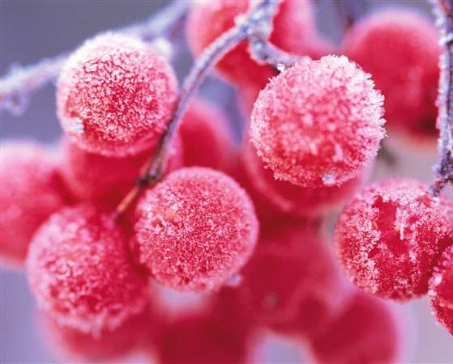

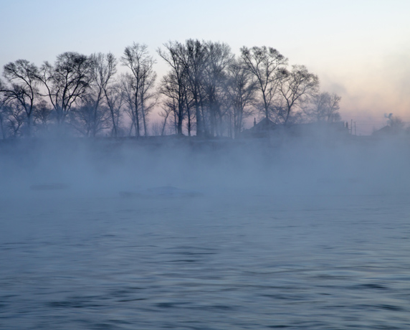
情景引入
物质常见的三种状态
固态
液态
气态

Slide 7
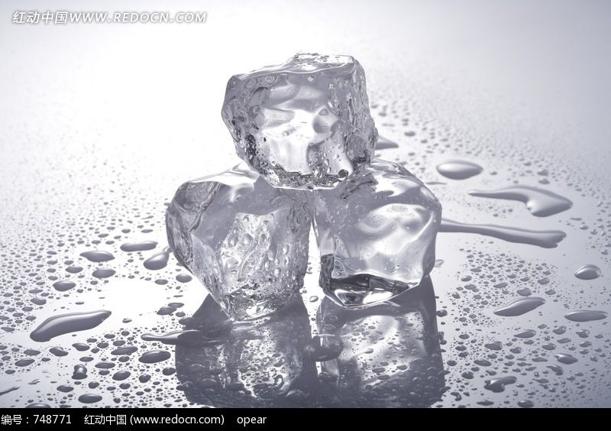
情景引入
水
（液态）
冰
（固态）
水蒸气
（气态）

Slide 8
情景引入
固态 液态 气态
物质各种状态间的变化叫做物态变化。

Slide 9
互动新授
知识点一 “熔化和凝固”
熔化：物质由固态变成液态的过程。
凝固：物质由液态变成固态的过程。

Slide 10
互动新授
思考
结合生活中冰的熔化过程，想一想，冰的熔化需要什么条件，不同的物质熔化时温度是如何变化？

Slide 11
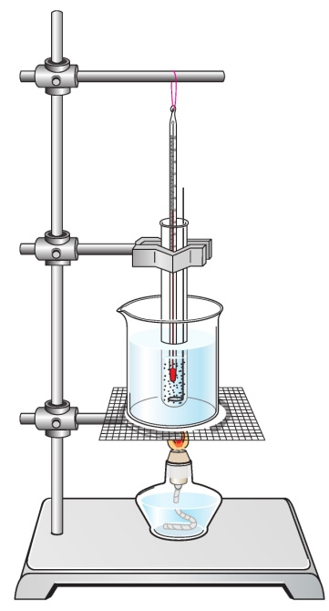
互动新授
设计实验
利用如图所示的装置，探究海波和石蜡的熔化规律。
分别对海波和石蜡两类不同的物质加热，并记录相关数据。

Slide 12
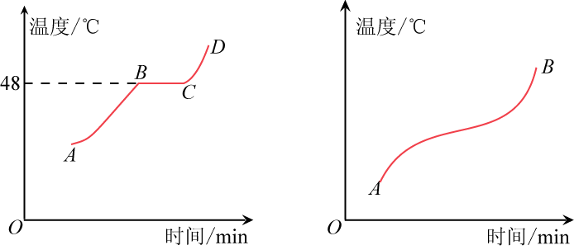
互动新授
实验结果
海波的熔化图像
石蜡的熔化图像

Slide 13
互动新授
实验结论
海波熔化时温度不变，石蜡熔化时温度不断上升。

Slide 14
互动新授
知识点二 “熔点和凝固点”
1.在熔化过程中尽管不断吸热，温度却保持不变，有固定的熔化温度，例如冰海波、各种金属，这类固体叫做晶体。
2.有些固体在熔化过程中只要不断吸热，温度就不断上升，没有固定的熔化温度，例如蜡、松香、玻璃、沥青。这类固体叫做非晶体。
3.晶体熔化时的温度叫做熔点。非晶体没有确定的熔点。

Slide 15
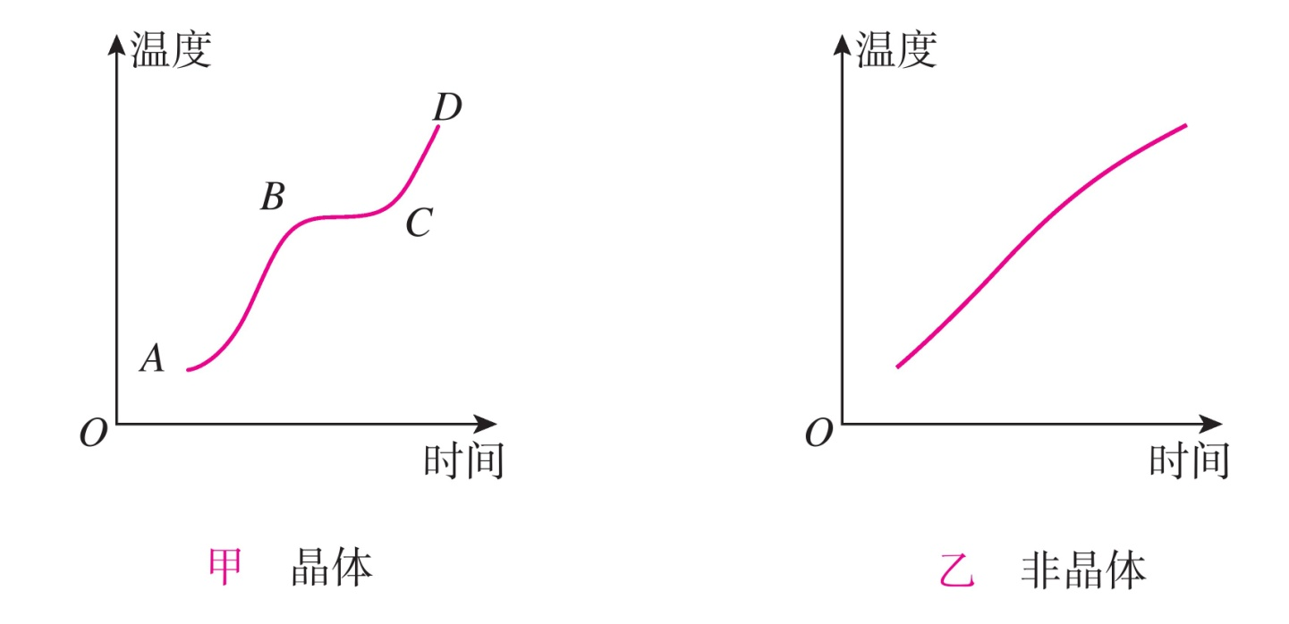
互动新授
晶体和非晶体熔化时温度
变化曲线图

Slide 16
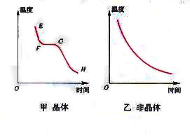
互动新授
晶体和非晶体凝固时温度
变化曲线图
液体凝固形成晶体时也有确定的温度，这个温度叫做凝固点。同一种物质的凝固点和它的熔点相同。非晶体没有确定的凝固点。

Slide 17

互动新授
晶体在熔化过程中虽然温度不会升高，但必须继续加热，熔化过程才能完成，说明了什么？
答：熔化吸热。
夏天喝冰饮料

Slide 18
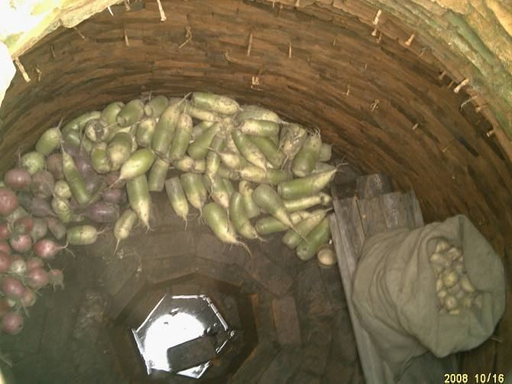
互动新授
可以推论出什么结论？
答：凝固放热。

Slide 19
巩固扩展
例1 夏天用0℃的冰或质量相等的0℃的水来冷却汽水，结果是 ( )
A．用冰的效果好，因为冰的温度低。
B．用水的效果好，因为水比冰更容易吸热。
C．用冰的效果好，因为冰吸热温度不变。
D．两者效果相同。
C

Slide 20
巩固扩展
例2 俗话说“下雪不冷，化雪冷”，这是因为( )
A.下雪时雪的温度比较高。
B.化雪时要吸收热量。
C.化雪时要放出热量。
D.雪容易传热。
B
解析：固态的雪变成水是一个熔化过程，此过程需要向外界吸收热量。

Slide 21
课堂小结
1.熔化和凝固
熔化：物质由固态变成液态。
凝固：物质由液态变成固态。
2.熔点和凝固点
晶体与非晶体的区别是有无熔点。
3.熔化吸热，凝固放热
晶体的熔化条件：温度达到熔点，继续吸热。

Slide 22
谢谢观看

